Slide 1
Проект отчета
об исполнении бюджета
городского округа город Урай
за 2016 год
К публичным слушаниям по проекту решения Думы города Урай
«Об исполнении бюджета городского округа город Урай
за 2016 год» (18.04.2017)

Slide 2
Основные характеристики бюджета городского округа город Урай
за 2014-2016 годы, млн. рублей
Наименование показателя | Факт 2014 г. | % исполнения | Факт 2015 г. | % исполнения | План 2016 г. | Факт 2016 г. | % исполнения | Темп роста к 2015 г.
Доходы | 3 231,2 | 100,1 | 3 318,5 | 100,6 | 3 818,2 | 3 792,5 | 99,3 | 114,3
Расходы | 3 443,7 | 94,4 | 3 213,7 | 91,4 | 3 920,7 | 3 834,7 | 97,8 | 119,3
Дефицит «-» / профицит «+» | -212,5 |  | +104,8 |  | -102,5 | -42,2

Slide 3
Изменения параметров бюджета
городского округа город Урай в 2016 году, млн. руб.
 | ДОХОДЫ | РАСХОДЫ | Дефицит (-) / профицит (+)
Первоначально утверждено решением о бюджете от 17.12.2015 №143 | 2 598,7 | 2 652,2 | - 53,5
Утверждено решением о бюджете от 18.02.2016 №1 | 2 763,5 | 3 052,3 | - 288,8
Изменения (+,-) | +164,8 | +400,1 | -235,3
Утверждено решением о бюджете от 28.04.2016 № 22 | 2 772,2 | 3 110,9 | -338,7
Изменения (+,-) | +8,7 | +58,6 | -49,9
Утверждено решением о бюджете от 23.06.2016 №46 | 2 830,4 | 3 169,1 | -338,7
Изменения (+,-) | +58,2 | +58,2 | 0,0
Утверждено решением о бюджете от 24.11.2016 №26 | 3 152,3 | 3 474,1 | - 321,8
Изменения (+,-) | +321,9 | +305,0 | +16,9
Утверждено решением о бюджете от 22.12.2016 №37 | 3 818,8 | 3 921,3 | -102,5
Изменения (+,-) | +666,5 | +447,2 | +219,3
Приказ Комитета по финансам от 27.12.2016 №155-од «О внесении изменений в сводную бюджетную роспись» | -0,5 | -0,5 | 0,0
Общие изменения за год (+,-) | +1 219,6 | + 1 268,6 | +49,0
Уточненный бюджет | 3 818,3 | 3 920,8 | -102,5

Slide 4
Динамика доходов бюджета городского округа город Урай
за 2014-2016 годы, млн.руб.
2015 г.
29%
27%
73%
71%
27%
73%

Slide 5
Динамика и структура налоговых доходов бюджета городского округа город Урай за 2014-2016 годы, млн.руб.
Динами исполнения по налоговым доходам
Факт за 2014 г. | % исполнения | Факт за 2015 г. | % исполнения | План на 2016 г. | Факт за 2016 г. | % исполнения
700,5 | 101,3 | 631,1 | 100,7 | 627,7 | 603,1 | 96,1
4,5%
-69,4 млн.руб.
-28,0 млн.руб.

Slide 6
Динамика и структура неналоговых доходов бюджета городского округа город Урай за 2014-2016 годы, млн.руб.
Динами исполнения по неналоговым доходам
Факт за 2014 г. | % исполнения | Факт за 2015 г. | % исполнения | План на 2016 г. | Факт за 2016 г. | % исполнения
223,2 | 102,6 | 264,9 | 107,0 | 439,5 | 441,1 | 100,4
1,6 раза
+176,2 млн.руб
+41,7млн.руб

Slide 7
Динамика безвозмездных поступлений в бюджет городского округа город Урай за 2014-2016 годы, млн.руб.
+92,5 млн.руб.
-77,5 млн.руб.
+189,4 млн.руб
+237,3 млн.руб.
Объем безвозмездных поступлений, млн.руб.
Факт за 2014 год | Факт за 2015 год | План на 2016 г. | Факт за 2016 год
2 183,6 | 2 373,0 | 2 611,6 | 2 610,3
Прочие безвозмездные поступления, млн.руб.
137,0 | 59,5 | 152,0 | 152,0

Slide 8
Динамика расходов бюджета города в рамках муниципальных программ
за 2014-2016 годы, млн.руб.
Наименование | Факт за 2014 г. | Факт за 2015 г. | План за 2016г. | Факт за 2016 г. | % исполнения
РАСХОДЫ - всего | 3 443,7 | 3 213,7 | 3 920,7 | 3 834,7 | 97,8
в том числе:
Расходы на реализацию муниципальных программ | 3 021,5 | 2 980,9 | 3 916,5 | 3 832,7 | 97,9
удельный вес в общем объеме расходов (%) | 87,7 | 92,8 | 99,9 | 99,9
Расходы на непрограммную деятельность | 422,2 | 232,8 | 4,2 | 2,0 | 48,8
удельный вес в общем объеме расходов (%) | 12,3 | 7,2 | 0,1 | 0,1

Slide 9
Муниципальные программы с низким исполнением
за 2016 год, млн.руб.
№ п/п | Наименование программы | Уточнен-ный план на 2016 год | Исполнено за 2016 год | % испол-нения | Причины низкого исполнения
1. | Муниципальная программа "Обеспечение градостроительной деятельности на территории города Урай" на 2015-2017 годы | 102,5 | 96,8 | 94,5 | Не в полном объеме освоены средства в связи с условиями заключенных контрактов на выполнение кадастровых работ по подготовке межевых планов и получение кадастровых паспортов на земельные участки (объекты ИЖС, кладбище, полигон утилизации, комплексное освоение территории м-н 1А,1Д, 1Г, средняя школа м-н 1А ). А так же выполнение работ по укреплению обочины и устройство дорожки для обслуживания Проезда 1 на участке от моста через реку Колосья до ул.Пионеров, водопонижение мкр.Юго-Восточный, Кладбище 2 «А».
2. | Муниципальная программа "Модернизация здравоохранения муниципального образования городской округ город Урай" на 2013-2017 годы | 11,3 | 10,6 | 94,3 | Не в полном объеме освоены средства, в связи с отсутствием заявок на участие в электронном аукционе на выполнение ПСД (модернизация котельной) по объекту. В декабре 2016 года объявлен повторный аукцион.

Slide 10
Структура исполнения расходов бюджета города в функциональном разрезе за 2016 год, млн.руб.
Социальная сфера 65%

Slide 11
Динамика расходов бюджета городского округа город Урай на функционирование социальной сферы за 2014-2016 годы, млн.руб.
65%
56,0%
58,4%
44%
41,6%
35%.
-Образование
Культура
Здравоохранение
Социальная политика
Физическая культура и спорт
Социальная сфера

Slide 12
В рамках реализации наказов избирателей депутатам Думы ХМАО-Югры за 2016 год исполнено 5,0 млн.руб., в том числе:
Сфера деятельности | Сумма | Направление расходов
Образование | 3,4 | Дошкольные учреждения (мебель, игровое оборудование, игрушки, бытовая техника, технологическое оборудование, учебно-методическая литература), учреждения доп.образования в сфере культуры (школьная мебель), общеобразовательные учреждения (организация экскурсионных поездок детей на этнокультурное стойбище, приобретение оргтехники, спорт. инвентарь, спорт. экипировка, участие в чемпионате мира по зимнему плаванию, проведение турнира по боксу, приобретение напольного покрытия, тренажера, проведение учебно-тренировочных сборов)
Культура | 1,4 | приобретение: музейных экспонатов и обустройство, материально-техническое оснащение творческой лаборатории А.С.Тарханова, компьютерной техники, сценических костюмов; проведение мероприятий: "Фронтовой привал", посвященного празднованию Дня Победы в Великой Отечественной войне 1941–1945 годов, спортивный фестиваль.
Средства массовой информации | 0,2 | ремонт входной группы и кровли здания редакции газеты «Знамя», приобретение профессионального фотоаппарата, запасных частей для автомобиля

Slide 13
Предоставлено субсидий юридическим лицам, индивидуальным предпринимателям, физическим лицам - производителям товаров, работ и услуг в 2016 году из средств местного бюджета 144,8 млн.руб.:
Наименование субсидии | Сумма
1. На возмещение расходов по проведению капитального ремонта газопроводов, систем теплоснабжения, водоснабжения и водоотведения для подготовки к осенне-зимнему периоду организациям жилищно-коммунального комплекса, пользователям муниципального имущества. | 90,7
2. На возмещение недополученных доходов организациям, осуществляющим реализацию электрической энергии населению и приравненным к ним категориям потребителей в зоне децентрализованного электроснабжения автономного округа по социально-ориентированным розничным тарифам и сжиженного газа по социально-ориентированным розничным ценам | 4,6
3. На проведение капитального ремонта общего имущества в многоквартирных домах, расположенных на территории города Урай. | 0,8
4. На капитальный ремонт имущественного комплекса «Полигон утилизации твердых бытовых отходов города Урай» | 0,4
5. Субсидии юридическим лицам (за исключением субсидий государственным (муниципальным) учреждениям), индивидуальным предпринимателям, осуществляющим деятельность в сфере сельского хозяйства | 37,7
6. На частичное возмещение затрат по транспортному обслуживанию населения при выполнении пассажирских перевозок на сезонных (дачных) автобусных маршрутах города Урай в рамках муниципальной программы «Развитие транспортной системы города Урай» на 2016-2020 годы | 10,6

Slide 14
Предоставлено субсидий на оказание финансовой поддержки социально ориентированным некоммерческим организациям
за 2016 год в сумме 14,4 млн.руб., по следующим направлениям:
в области содействия духовного развития личности 5,4
в области молодежной политики 0,7
в области по оказанию услуг организации общегородских массовых мероприятий для ветеранов (пенсионеров) войны, труда и лиц пожилого возраста 4,4
по оказанию услуг организации общегородских массовых мероприятий для лиц с ограниченными возможностями и инвалидов 0,7
в сфере физической культуры и спорта 2,7
на развитие межнационального сотрудничества, сохранение и защита самобытности, культуры, языков и традиций народов Российской Федерации 0,5

Slide 15
Исполнение публичных нормативных обязательств за счет средств бюджета городского округа город Урай за 2016 год, млн.руб.
Публичное нормативное обязательство | Сумма
1. Дополнительные мер социальной поддержки (выплата ежемесячных пособий для содержания подопечных приемных детей) | 64,5
2. Выплата компенсации части родительской платы за присмотр и уход за детьми в образовательных организациях, реализующих образовательные программы дошкольного образования | 26,1
3. Меры социальной поддержки, связанные с вручением и присвоением наград и званий города Урай | 0,2
Всего расходов | 90,8

Slide 16
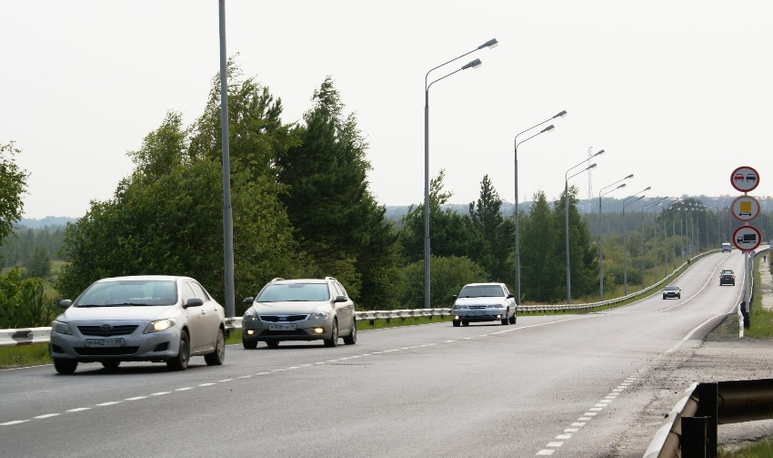
Динамика расходов дорожного фонда муниципального образования
за 2014-2016 годы, млн.руб.
Наименование | Факт за 2014 г. | Факт за 2015г. | План на 2016 г. | Факт за 2016г.
Остаток дорожного фонда на 01.01.2014, 01.01.2015, 01.01.2016 | 5,7 | 3,0 |  | 0,3
Доходы дорожного фонда | 133,5 | 94,9 | 82,4 | 83,2
Расходы дорожного фонда (направления: реконструкция, капитальный ремонт, ремонт и содержание сети автомобильных дорог общего пользования и искусственных сооружений на них) | 136,2 | 97,6 | 82,4 | 82,4
Остаток дорожного фонда на 01.01.2015,01.01.2016,01.01.2017 | 3,0 | 0,3 |  | 1,1

Slide 17
Исполнение майских указов Президента Российской Федерации 2012 года, млн.руб.
№ п/п | Наименование Указа Президента Российской Федерации | план |  |  |  | исполнено
 |  | всего | в том числе |  |  | всего | в том числе
 |  |  | ФБ | ОБ | МБ |  | ФБ | ОБ | МБ
1. | №597 "О мероприятиях по реализации государственной социальной политики", №1688 "О некоторых мерах по реализации государственной политики в сфере защиты детей-сирот и детей, оставшихся без попечения родителей", №761 "О национальной стратегии действий в интересах детей на 2012-2017 годы" | 22,1 | 0,0 | 21,0 | 1,1 | 22,1 | 0,0 | 21,0 | 1,1
 | повышение оплаты труда отдельным категориям работников | 22,1 | 0,0 | 21,0 | 1,1 | 22,1 | 0,0 | 21,0 | 1,1
2. | №599 "О мерах по реализации государственной политики в области образования и науки" ("достижение к 2016 году 100% доступности дошкольного образования для детей в возрасте от трех до семи лет") | 431,2 | 0,0 | 409,6 | 21,6 | 431,2 | 0,0 | 409,6 | 21,6
3. | №600 "О мерах по обеспечению граждан Российской Федерации доступным и комфортным жильем и повышению качества жилищно-коммунальных услуг" | 415,6 | 1,0 | 367,9 | 46,7 | 414,1 | 1,0 | 366,4 | 46,7
 | приобретение жилья | 383,4 | 0,0 | 341,6 | 41,8 | 381,9 | 0,0 | 340,1 | 41,8
 | градостроительная деятельность | 3,5 | 0,0 | 3,1 | 0,4 | 3,5 | 0,0 | 3,1 | 0,4
 | проектирование и строительство объектов инженерной инфраструктуры на территориях, предназначенных для жилищного строительства | 20,8 | 0,0 | 16,7 | 4,1 | 20,8 | 0,0 | 16,7 | 4,1
 | мероприятия подпрограммы "Обеспечение жильем молодых семей" федеральной целевой программы "Жилище" на 2015-2020 годы | 7,9 | 1,0 | 6,5 | 0,4 | 7,9 | 1,0 | 6,5 | 0,4
 | Итого | 868,9 | 1,0 | 798,5 | 69,4 | 867,4 | 1,0 | 797,0 | 69,4

Slide 18
Использование средств резервного фонда за 2016 год
Решением Думы города Урай от 17.12.2015 №143 резервный фонд администрации города Урай на 2016 год назначен в сумме 5 000,0 тыс.рублей.
Средства в сумме 2 356,3 тыс.рублей направлены на:
исполнение судебных актов по обращению взыскания на средства бюджета городского округа город Урай, - необходимость в которых возникла в текущем финансовом году, в сумме 2 331,3 тыс.рублей;
оказание материальной помощи, пострадавшему от пожара- необходимость в которых возникла в текущем финансовом году, в сумме 25,0 тыс.рублей

Slide 19
Динамика объема средств муниципального долга
за 2014-2016 годы, млн.руб.
на 01.01.2015 | на 01.01.2016 | на 01.01.2017
32,7 | 0,0 | 0,0
В сфере управления муниципальным долгом
деятельность муниципалитета была направлена на проведение взвешенной долговой политики.
Итогом реализации данной задачи явилось отсутствие долговых обязательств муниципального образования на конец отчетного года.

Slide 20
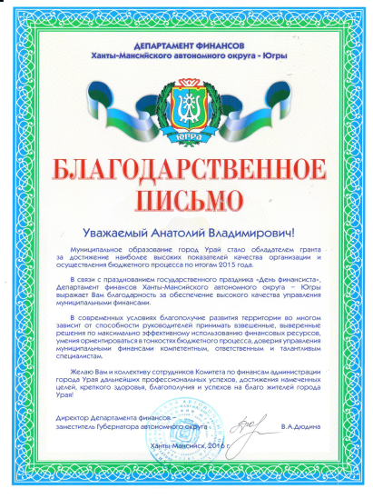
Качество управления муниципальными финансами
Департамент финансов автономного округа проводит ежегодный мониторинг и оценку качества организации и осуществления бюджетного процесса в муниципальных образованиях округа в соответствии с постановлением Правительства автономного округа от 18.03.2011 № 65-п.
В 2016 году по итогам мониторинга за 2015 год муниципальным образованием городской округ город Урай получен грант в сумме 8,2 млн.руб.
Оценка характеризует следующие направления организации и осуществления бюджетного процесса:
планирование бюджета,
исполнение бюджета,
долговая политика,
оказание муниципальных услуг (выполнение работ),
открытость бюджетного процесса,
выполнение «майских» Указов Президента РФ
Оценка города Урай в целом по ХМАО
Рейтинг муниципального образования город Урай по результатам оценки качества организации и осуществления бюджетного процесса за 2013-2015г.
за 2013 год | за 2014 год | за 2015 год
11 место | 11 место | 5 место

Slide 21
Подготовлено Комитетом по финансам администрации города Урай
Адрес: микрорайон 2, дом 60, город Урай, Тюменская область, Ханты-Мансийский автономный округ – Югра, 628285
E-mail: comfin@uray.ru
Председатель комитета – Хусаинова Ирина Валериевна, тел.: (34676) 2-33-56
Подготовил начальник бюджетного управления комитета по финансам администрации города Урай Зорина Лариса Васильевна, тел.: (34676) 2-05-82

